Slide 1
Actor Tower
Critic Tower
Reward
SL Tower
Transition
Tower
Actor
Tower
Critic
Tower
stop gradient
User Codebook
Item Codebook
Cross Codebook
State Encoder
User Codebook
Item Codebook
Cross Codebook
State Encoder
Embedding
Embedding

Slide 2
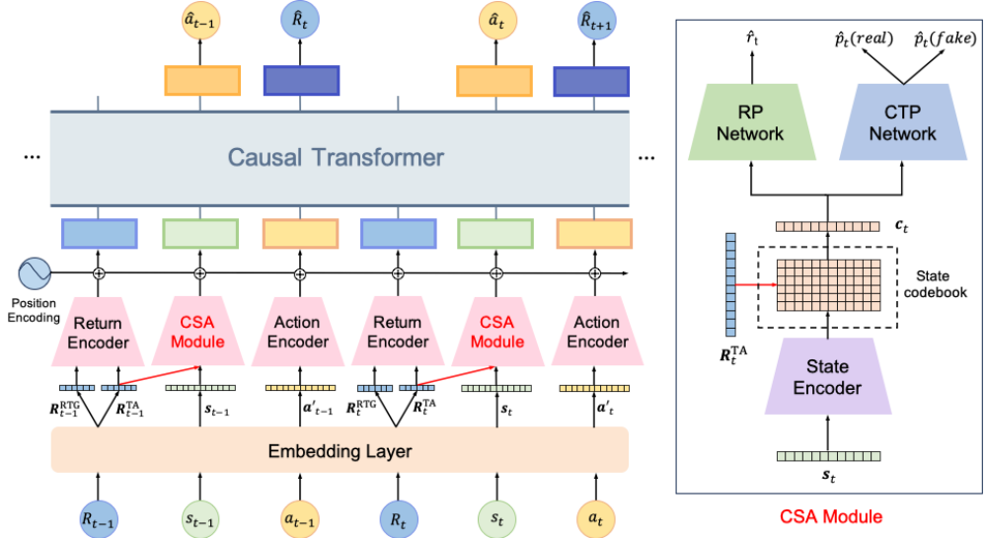
直播竞价模型迭代：解决方案-强化学习长序列建模-模型网络结构
Decision Transformer是一种借助Return、State、Action序列来进行长序列决策建模的离线RL模型
reward
预估和状态转移
对比学习
优化底层表征
Decision
Transformer
框架
对比学习
状态压缩模块

